Slide 1
Uniendo
Dataframes
2024

Slide 2
Contenidos
01.
Paquete dplyr
02.
¿Cómo unimos tablas de datos en R?
03.
Funciones join: left_join y otros join
04.
Funciones ensamblado o pegado

Slide 3
01.
Paquete dplyr

Slide 4

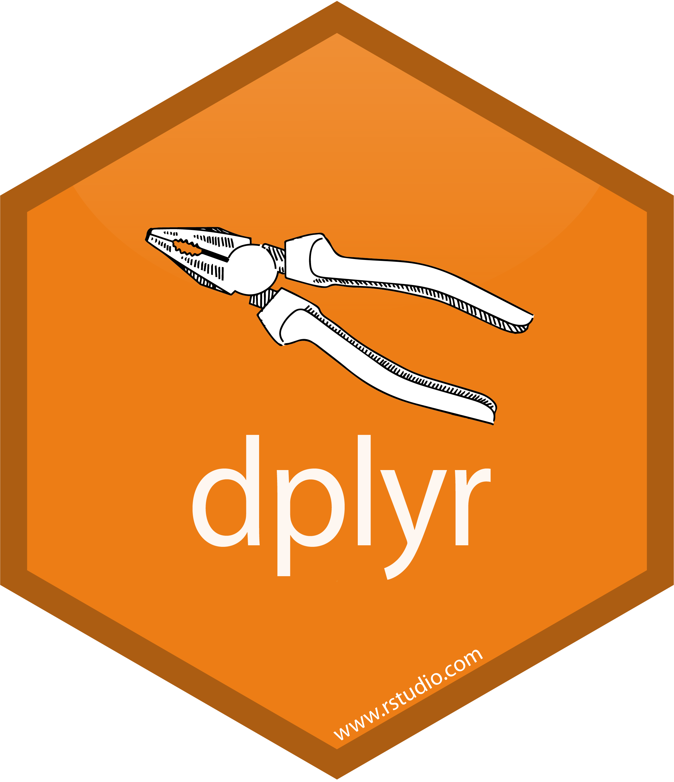
01.
Paquete dplyr
Antes de comenzar: Paquete dplyr
Dplyr corresponde a un paquete correspondiente al universo Tidyverse, que permite la manipulación y operaciones con dataframes.
Para utilizarlo, primero debemos instalar el paquete:
install.packages('dplyr')
Posteriormente debemos "llamar" a la librería correspondiente, lo que permitirá su uso:
library(dplyr)

Slide 5
02.
¿Cómo unimos tablas de datos en R?

Slide 6
02.
¿Cómo unimos tablas de datos en R?
Uniendo dataframes: funciones
Básicamente, existen dos maneras de unir tablas de datos, también llamadas dataframes, en dplyr, ya sea con las funciones join y las funciones de ensamblaje (denominada "bind").
En primer lugar, nos enfocaremos en las funciones join.

Slide 7
03.
Funciones join: left join y otros join

Slide 8

03.
Funciones join: left join y otros join
Funciones join
Visualización consola:
x
## id x
## 1 1 x1
## 2 2 x2
## 3 3 x3
## 4 5 x5
y
## id y
## 1 1 y1
## 2 2 y2
## 3 3 y3
## 4 4 y4
Las funciones join agregan las columnas de un dataframe (x) con uno (y), siempre respetando el identificador único de cada observación.
Creamos dos dataframes y ejecutamos códigos:
x <- data.frame(id=c(1,2,3,5),
x=c("x1","x2","x3","x5"))
y <- data.frame(id= c(1,2,3,4),
y= c("y1","y2","y3","y4"))

Slide 9
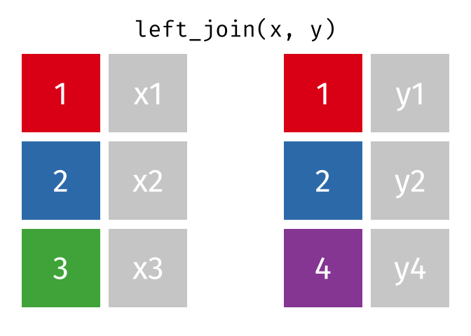
03.
Funciones join: left join y otros join
Función left_join()
En este caso podemos ver como left_join(), excluye el cuarto valor del dataframe "y"
Los joins mantienen el orden de las filas
El identificador utilizado en el parametro "by", puede ser más de una columna
La función left_join(), permite pegar la columna y del dataframe y, en el dataframe x.
Introducimos y ejecutamos código:
left_join(x, y, by = "id")
Visualizamos consola:
## id x y
## 1 1 x1 y1
## 2 2 x2 y2
## 3 3 x3 y3
## 4 5 x5 <NA>

Slide 10


03.
Funciones join: left join y otros join
Otros joins
Mutating joins: agregan columnas

Slide 11


03.
Funciones join: left join y otros join
Otros Joins
Filtering joins: permiten filtrar observaciones

Slide 12
04.
Funciones ensamblado o pegado

Slide 13
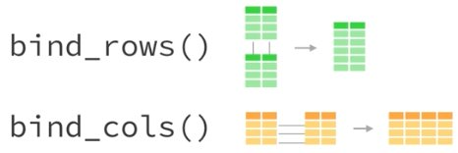
04.
Funciones ensamblado o pegado
¿Para qué nos sirven estas funciones?
Estas funciones permiten "pegar" dos dataframes, independiente de su identificador único, tanto, sumando nuevas observaciones bind_rows() o sumando nuevas columnas con bind_cols().
Escribimos y ejecutamos códigos:
Visualización consola:
bind_rows(x,y)
## id x y
## 1 1 x1 <NA>
## 2 2 x2 <NA>
## 3 3 x3 <NA>
## 4 5 x5 <NA>
## 5 1 <NA> y1
## 6 2 <NA> y2
## 7 3 <NA> y3
## 8 4 <NA> y4
bind_cols(x,y)
## id...1 x id...3 y
## 1 1 x1 1 y1
## 2 2 x2 2 y2
## 3 3 x3 3 y3
## 4 5 x5 4 y4

Slide 14
¡Muchas gracias!

